Slide 1
Conditionals
Условные предложения в английском предложении

Slide 2
Условные предложения
Условные предложения – это сложноподчиненные предложения, в которых в придаточном предложении называется условие, а в главном предложении – следствие, результат этого условия. И условие, и следствие могут относится к настоящему, прошедшему и будущему. Придаточные предложения условия чаще всего вводятся союзом if если.

Slide 3

ZERO CONDITIONAL
Речь в таких предложениях идет не об одной конкретной ситуации, а о чем-то, что верно всегда – такая «универсальная правда».
If we heat water it boils. – Если мы нагреем воду, она закипит.
В обеих частях предложения употребляется Present Simple.

Slide 4
ZERO CONDITIONAL
If + Present Simple
Present Simple
If you heat ice, it melts.
A person doesn’t eat meat, if he is a vegetarian.

Slide 5
1. If you ______ (want) a good job, you have to ________ (study).
2. I you _______ (burn) wood, you ______ (get) ash.
3. The grass ______ (get) wet if it _____ (rain).
4. Plants _____ (die) if they (not get) enough water.
5. If you _____ (mix) red and blue, you _____ (get) purple.

Slide 6
FIRST CONDITIONAL
Первый тип условных предложений называется реальным, т.к. выполнение условий в этих предложениях вполне осуществимо.
Несмотря на русский перевод, условная часть предложения выражается только при помощи Настоящего времени (обычно Present Simple). А в основной части используется будущее время.
If you finish your homework, we will go to the cinema.
В русском переводе обе части предложения будут находиться в будущем времени. (Если ты закончишь домашнюю работу, мы пойдем в кино.)

Slide 7
FIRST CONDITIONAL
If + Present Simple
Future Simple
If you finish your homework, we will go to the cinema.

Slide 8
ВАЖНО ЗАПОМНИТЬ:
Помимо if, употребляются такие слова и фразы, как: when, as soon as (как только), before, until.
When she reads the letter, she will become nervous.
As soon as you are ready, I'll drive you home.
Также в условных предложениях используется союз unless (если только не/ разве только не), который можно заменить на if + not (отрицание). После союза unless глагол-сказуемое ставится в утвердительной форме, поскольку союз unless уже заключает в себе отрицание.
She will forget about it unless we remind her.
Она забудет про это, если только мы ей не напомним.
She will forget about it if we don't remind her.

Slide 9
Придаточное предложение, которое обычно начинается со слова if, может стоять как в начале условного предложения (перед главным предложением), так и в конце. Если оно стоит в начале, то после него ставится запятая. Если же оно стоит в конце, то перед ним запятая не ставится.
If you leave now, you'll catch the train.
You'll catch the train if you leave now.

Slide 10
If it _______, we won't go to the park.
a)will rain b)rains c)will not rain d)doesn’t rain
2. You won't pass the exam, ______ you work hard.
a)if b)when c)unless d)as soon as
3. When we ______ ready, I’ll call you.
a)shall be b)are
4. You will pay back, as soon as you ______ a new job.
a)find b)will find
5. I will see you when you _______ in Moscow next time.
a)are b)will be
6. What will you do, when you ________ the truth?
a)will find out b)have find out c)find out

Slide 11
SECOND CONDITIONAL
Условные предложения второго типа в английском языке описывают события настоящего и будущего времени. Ситуации, описанные в таких предложениях, нереальны (невозможны, невероятны, воображаемы). Такие предложения имеют невозможный, гипотетический оттенок. Обратите внимание, что на русский язык данные предложения переводятся в сослагательном наклонении, с частицей "бы".
If it rained, you would stay at home.
Если бы пошел дождь, ты бы остался дома.

Slide 12
SECOND CONDITIONAL
If + Past Simple
would + инфинитив
If it rained, you would stay at home.

Slide 13
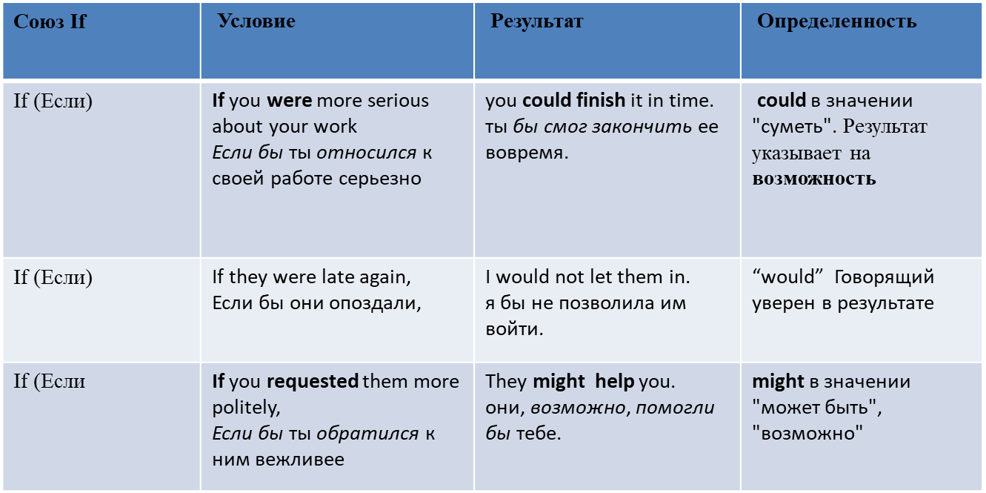

Slide 14
ВАЖНО ЗАПОМНИТЬ:
глагол to be в прошедшем времени всегда будет were и никогда — was!
Поэтому If he were , а не If he was !
If he were here, he would help us.
Если бы он был здесь, он бы помог нам.
If I were you, I would drive more carefully in the rain. – Если бы я был на твоем месте, я бы вел машину аккуратнее во время дождя. (но я не на твоем месте)

Slide 15
If he … (be) my friend, I … (invite) him to the party.
If I … (be) taller, I … (become) a basketball player.
If an asteroid … (hit) our planet, it … (cause) an ice age.
John … (travel) around the world if he … (win) a lottery prize.
We … (go) to Spain this winter if we … (have) enough money.
She … (not mind) if you … (borrow) her car.
If you … (move) to another city, I … (phone) you every day.
They … (laugh) at me if I … (sing) this song.
If we … (have) free time, we … (start) a new hobby.
If I … (know) her secret, I … (not tell) it to anyone.

Slide 16
THIRD CONDITIONAL
Условные предложения III типа выражают нереальные условия, так как речь в них идет о событиях, которые уже произошли или не произошли в прошлом.
Употребляется эта модель тогда, когда нужно сообщить об упущенной возможности. На русский язык переводятся сослагательным наклонением ( формой прошедшего времени с частицей бы).

Slide 17
THIRD CONDITIONAL
If + Past Perfect
would + have + V3/V-ed
If it rained, you would stay at home.

Slide 18
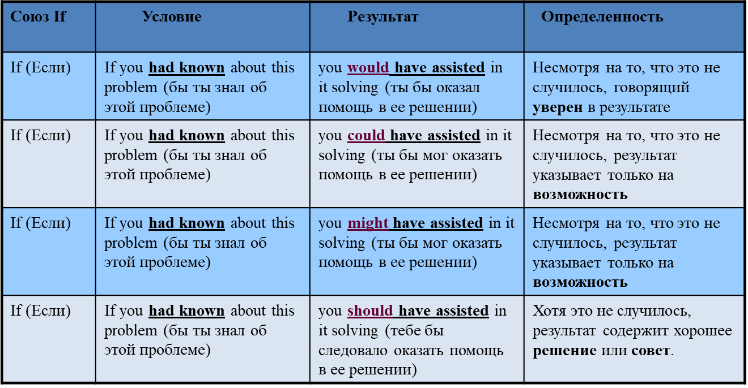

Slide 19
If I … (save) more money, I … (go) to Australia.
If our parents … (not argue), we … (spend) the weekend together.
They … (not allow) him to enter the office if he … (not put on) a tie.
If the storm … (not break out), the ship … (not sink).
I … (take) you to the airport if I … (have) a car.
You … (not visit) the doctor if you … (not drink) cold milk.
She … (not lose) her bag if she … (be) more careful.
If the driver … (not take) the wrong turning, we … (not arrive) late.

Slide 20
1. If the flight is delayed our guests …….. (be) late. (Если рейс задержат, наши гости опоздают.)
2. We would have gone to the beach if the rain …….. (stop). (Мы бы сходили на пляж, если бы дождь прекратился.)
3. They will miss the train if they ……………. (not run.) (Они опоздают на поезд, если не побегут.)
4. If Jack moves too slowly he … (not win) the game. (Если Джек будет двигаться слишком медленно, он не победит в игре.)
5. If I lost my job I … (move) to the country. (Если бы я потеряла работу, я бы переехала в сельскую местность.)
6. If Tom were more careful he … (not break) things. (Если бы Том был более внимательным, он бы не ломал вещи.)
7. If she had had a car she … (drive) there. (Если бы у нее была машина, она бы туда доехала.)
8. You wouldn’t have got wet if you … (put on) your coat. (Ты бы не промок, если бы надел плащ.)

Slide 21
If you … (have) a driving license, you … (get) this job. (Если бы у тебя были водительские права, ты бы получил эту работу.)
If he … (practice) every day, he … (become) a champion. (Если он будет тренироваться каждый день, он станет чемпионом.)
I … (visit) Sarah yesterday if I … (know) that she was ill. (Я бы навестил Сару вчера, если бы знал, что она больна.)
She … (help) us if we … (ask). (Она поможет нам, если мы попросим.)
I … (go) to the police if I … (be) you. (Я бы обратился в полицию на твоем месте.)
If you … (go) with me to Paris last month, you … (see) the Eifel Tower too. (Если бы ты поехал со мной в Париж в прошлом месяце, ты бы тоже увидел Эйфелеву башню.
If they … (have) enough money, they … (open) a restaurant next year. (Если у них будет достаточно денег, они откроют ресторан в следующем году.)

Slide 22
If you … (have) a driving license, you … (get) this job. (Если бы у тебя были водительские права, ты бы получил эту работу.)
If he … (practice) every day, he … (become) a champion. (Если он будет тренироваться каждый день, он станет чемпионом.)
I … (visit) Sarah yesterday if I … (know) that she was ill. (Я бы навестил Сару вчера, если бы знал, что она больна.)
She … (help) us if we … (ask). (Она поможет нам, если мы попросим.)
I … (go) to the police if I … (be) you. (Я бы обратился в полицию на твоем месте.)
If you … (go) with me to Paris last month, you … (see) the Eifel Tower too. (Если бы ты поехал со мной в Париж в прошлом месяце, ты бы тоже увидел Эйфелеву башню.
If they … (have) enough money, they … (open) a restaurant next year. (Если у них будет достаточно денег, они откроют ресторан в следующем году.)

